Slide 1
DEEP LEARNING: Detection cancer & not cancer
Elaborer par:
Hleli Ghada & Hind Raissi
3 DNI 1

Slide 2
Le deep learning : ou apprentissage profond est un type d'intelligence artificielle dérivé du machine learning (apprentissage automatique) où la machine est capable d'apprendre par elle-même, contrairement à la programmation où elle se contente d'exécuter à la lettre des règles prédéterminées.
Idée de projet: Utiliser un modèle Deep learning avec une application mobile pour détecter une tache au corps humain et révéler qui est un cancer ou non

Slide 3
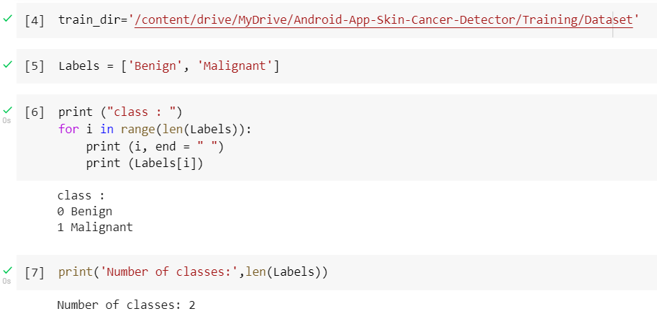
Importation des classes

Slide 4
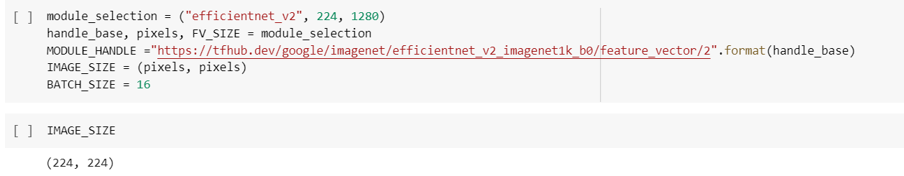
Prétraitement de modèle
Efficientnet_v2 : pour distinguer l'authenticité des photos et des vidéos.

Slide 5
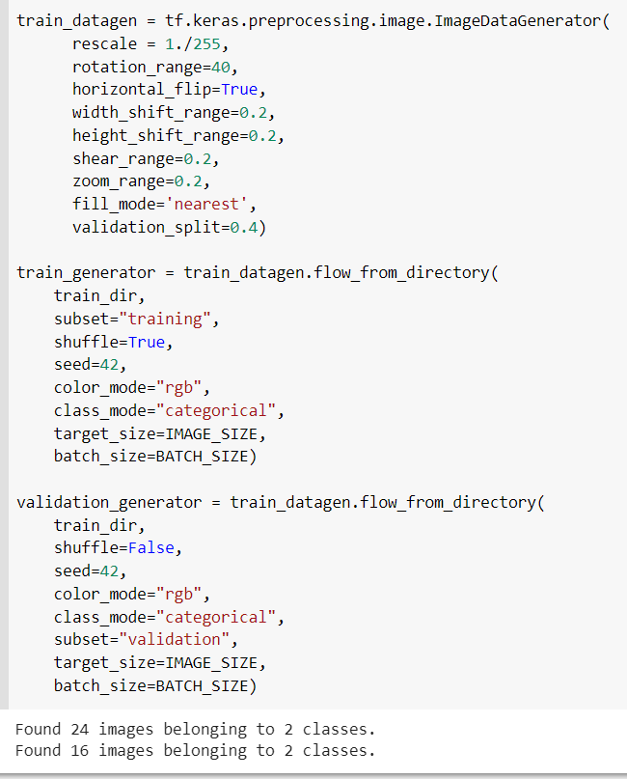
Traitement des images

Slide 6
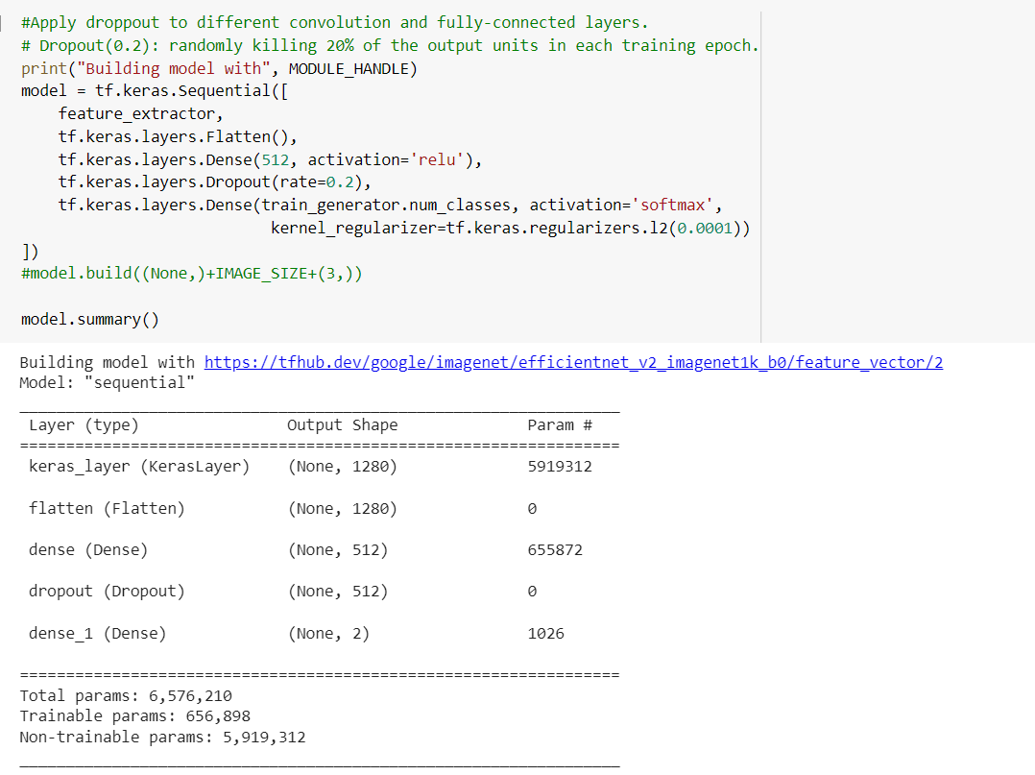
Classification des paramétres
L’overfitting est un problème fréquent lors de l’entraînement d’un modèle de Deep Learning, mais une technique existe pour le contrer : le Dropout.

Slide 7
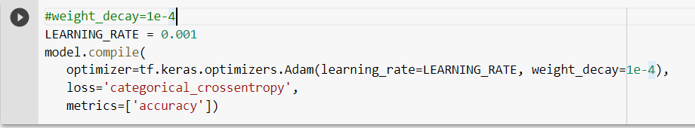
Compilation du modèle
Pourquoi utilisons-nous weight_decay?
Pour éviter le sur-ajustement(overfitting).
Pour garder les poids petits et éviter d'exploser le gradient.

Slide 8
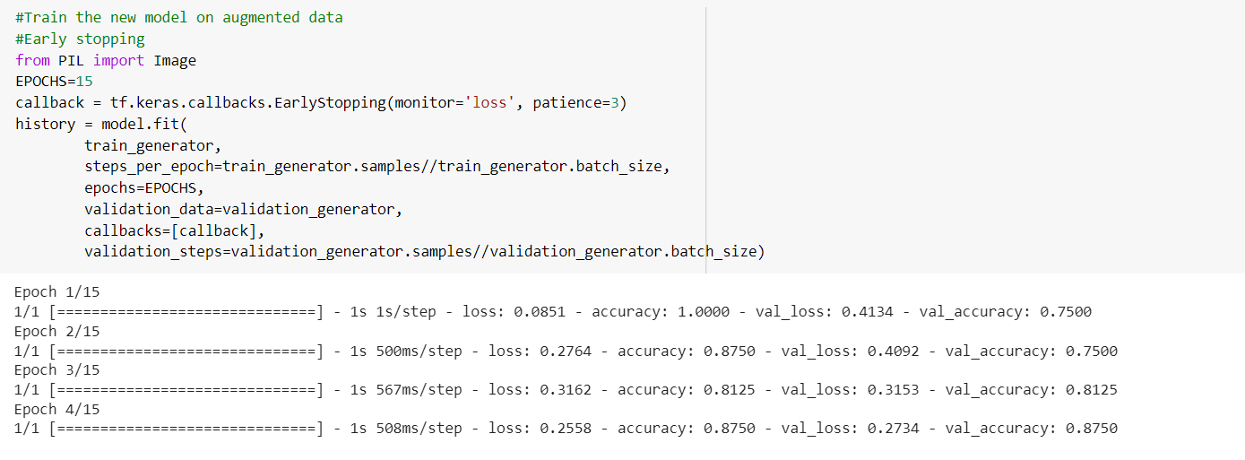
Traitement d’un nouveau modèle et l’augmentation de données
Avantages de early stopping :
Il est facile à mettre en œuvre
Cela nous donne la meilleure précision de notre modèle en empêchant le surajustement
Cela nous aide à former notre modèle en moins d'époques

Slide 9
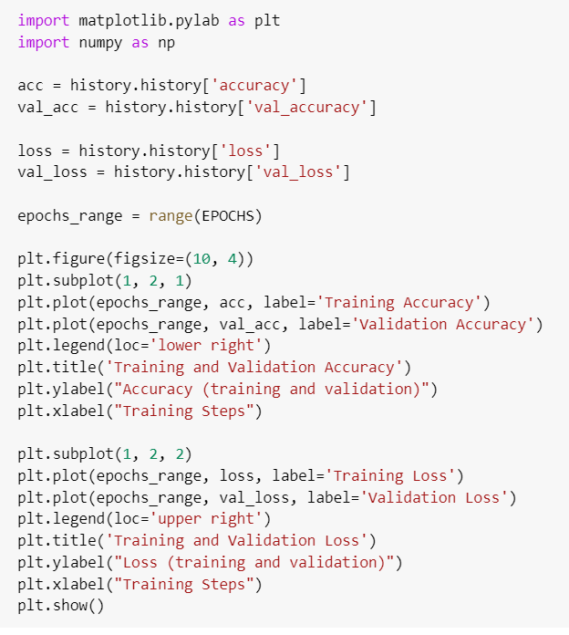
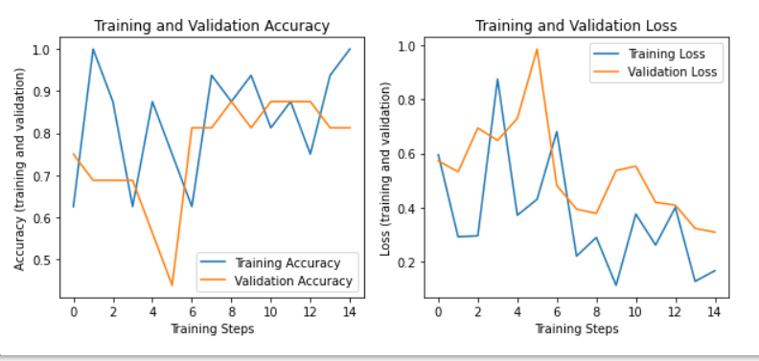
Traitement et validation des données

Slide 10
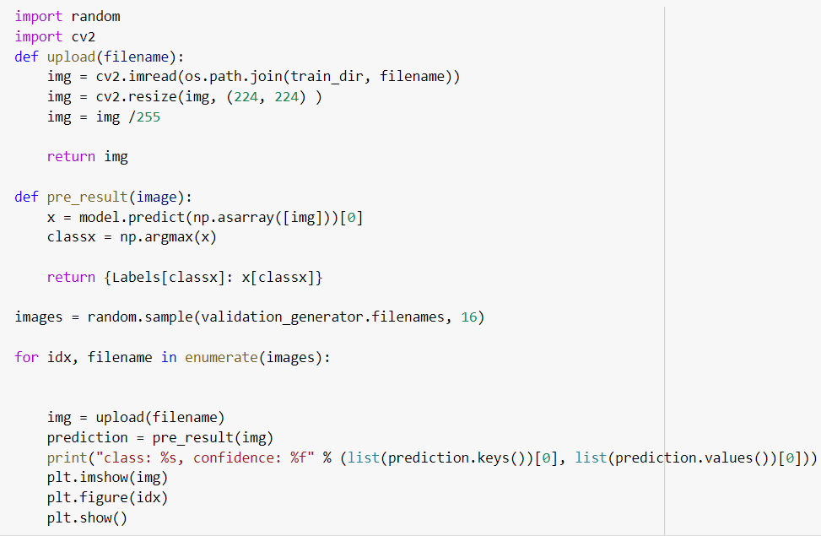
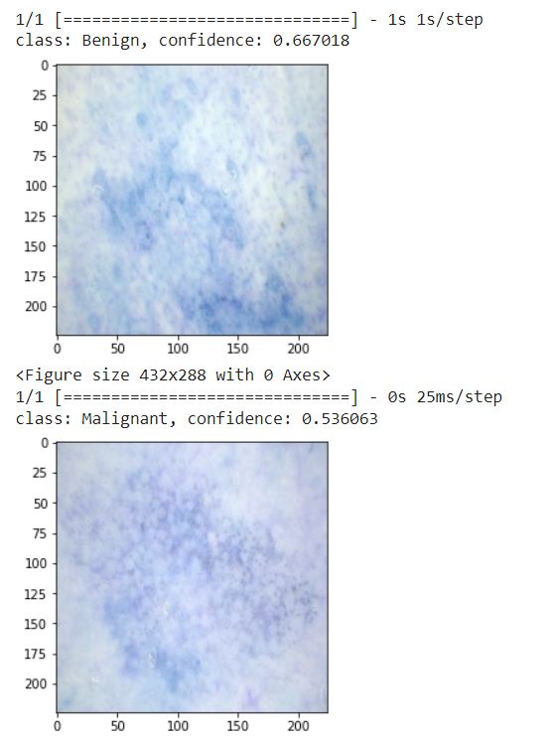
Lire et prédire d’une image

Slide 11
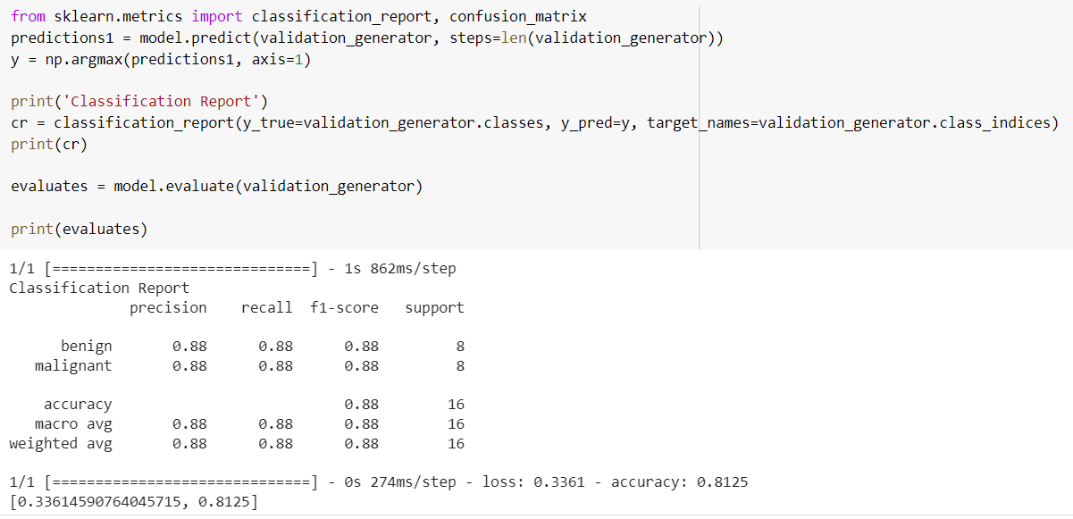
Classification et évaluation

Slide 12
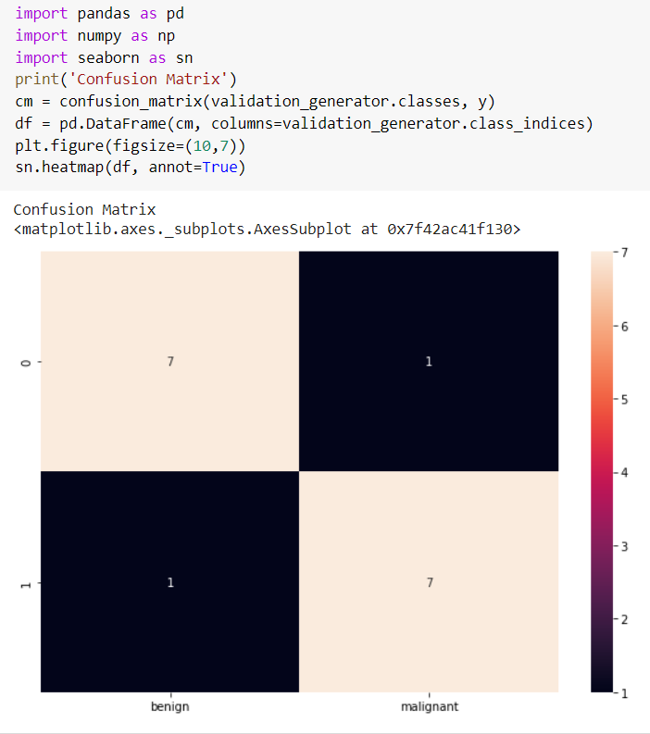
Confusion de matrix

Slide 13
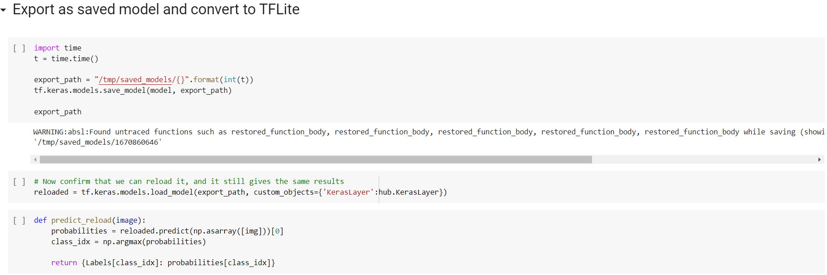
Exporter en tant que modèle enregistré et convertir en TFlite

Slide 14
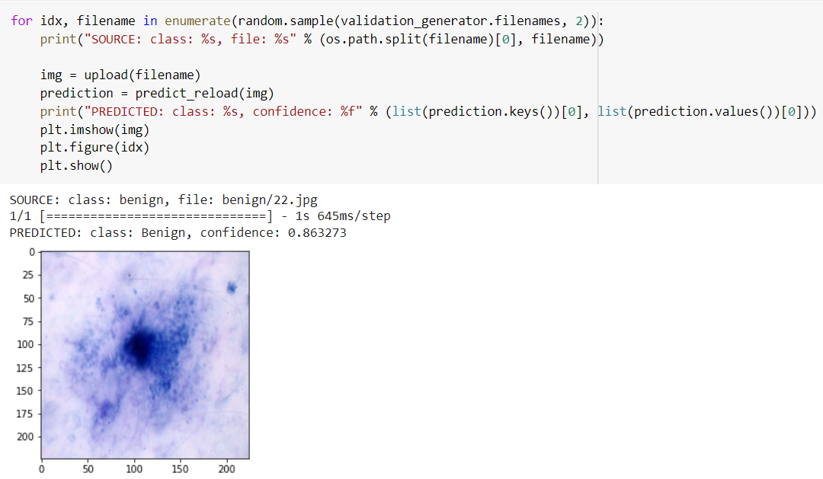

Slide 15
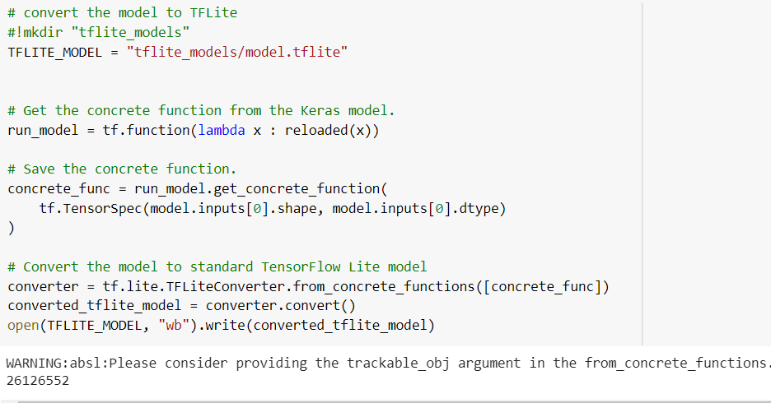
Résultat de modèle

Slide 16
Conclusion
Valeur accuracy > 80% => C’est un bon modèle

